Slide 1
Опыт работы по теме «Ручной труд как всестороннее развитие детей дошкольного возраста»
Подготовила воспитатель: Щавинская А.С.

Slide 2
В. А. Сухомлинский подчеркивал: «Ручной труд способствует разностороннему развитию личности ребенка. Художественно – творческая деятельность отвлекает детей от грустных событий, снимает нервное напряжение, страх, обеспечивает положительное эмоциональное состояние. Поэтому, так важно включать в педагогический процесс детского сада художественный ручной труд».

Slide 3
;
Цель моей работы.
Развитие художественных и творческих способностей дошкольников, привитие способности видеть прекрасное в окружающей действительности.

Slide 4
Ручной труд способствует решению следующих задач:
Развитие конструктивных, изобразительных, творческих способностей у дошкольников;
Развитие внимание, памяти, воображения, речи;
Развитие сенсомоторики, мелкой моторики кистей рук;
Развитие пространственного воображения, зрительного восприятия
Познакомить детей со свойствами различных материалов: бумаги, ткани, природного материала;
Воспитывать усидчивость, ответственность, аккуратность, бережное отношение к материалам;
Воспитывать самостоятельность, уверенность в себе, формировать самооценку детей;
Воспитывать желание делать поделки из бумаги, ткани, ниток, природного материала, как для своего удовольствия, так и в подарок, доставляя радость друзьям, малышам, родным и близким.

Slide 5
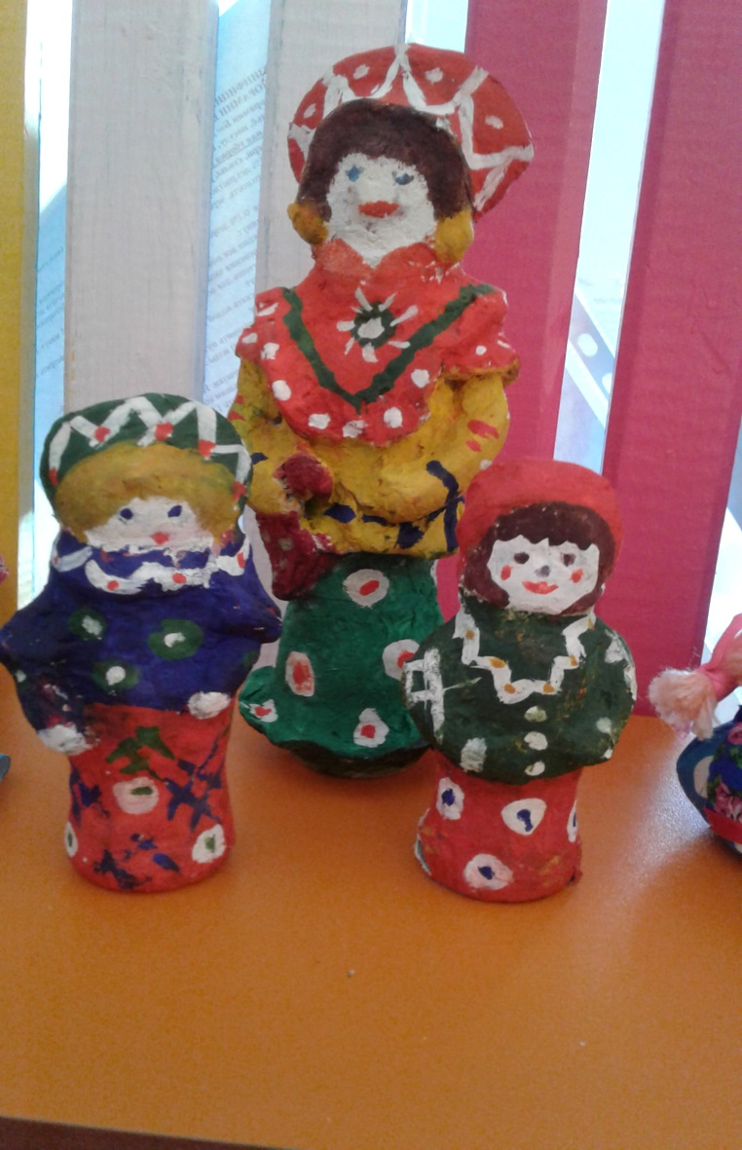
Свою работу с детьми по ручному труду я начала со 2 младшей группы. Сначала это была совместная деятельность, где дети выполняли малую часть, больше наблюдали. Постепенно дети стали принимать активное участие в изготовлении поделок, а к старшему возрасту уже выполняли самостоятельно. В процессе ручного труда ребенок знакомится со свойствами материала, учиться действовать с ними в зависимости от свойств и назначения. В работе с различными инструментами укрепляется мелкая мускулатура руки, что подготавливает руку ребенка к письму.

Slide 6
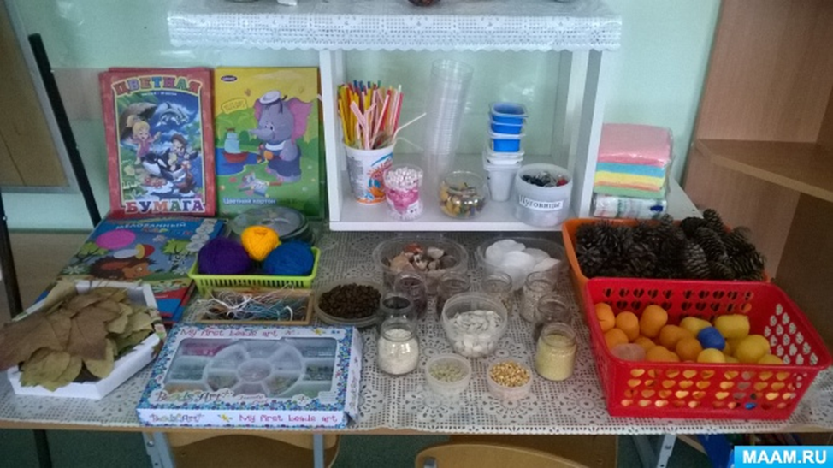
В группе созданы условия для самостоятельной творческой деятельности:
насыщенная изо материалами и разнообразными материалами для ручного творчества предметно-развивающая среда;
свободный доступ к материалам и возможность экспериментирования с ними

Slide 7
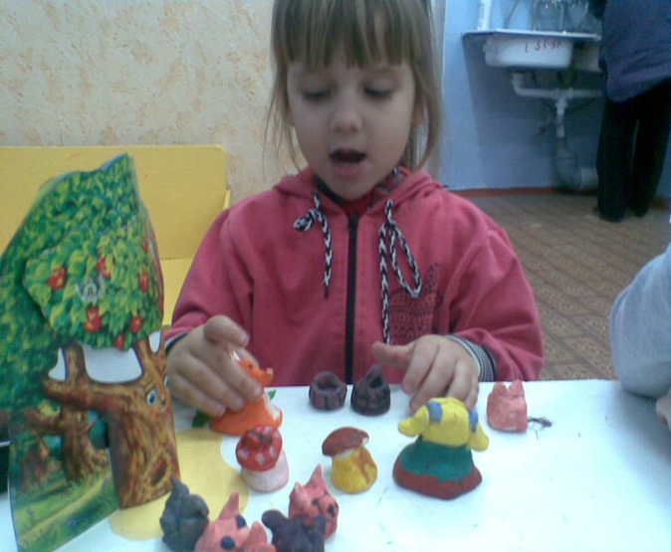
В процессе ручного труда ребенок знакомится со свойствами материала, учиться действовать с ними в зависимости от свойств и назначения. В работе с различными инструментами укрепляется мелкая мускулатура руки, что подготавливает руку ребенка к письму. Дети средней группы любят мастерить различные фигурки из соленого теста. Когда тесто высохнет раскрасив его играют в сюжетные игры.

Slide 8
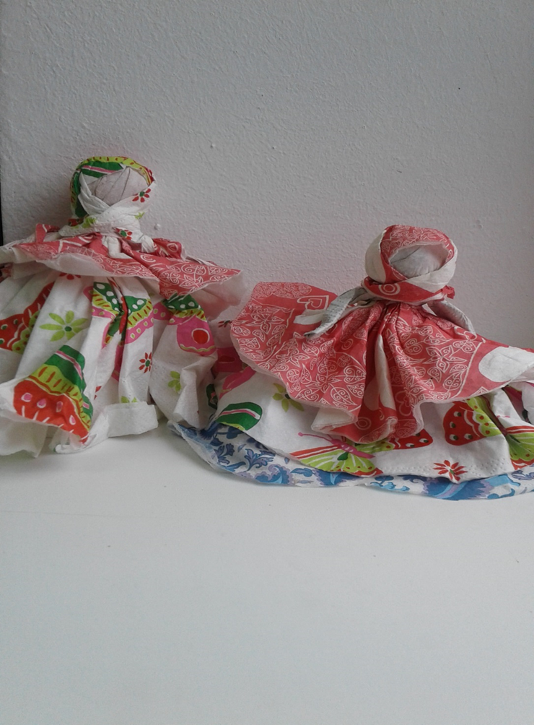
Детям всегда веселее и интереснее в группе, где есть игрушки, сделанные их руками, особенно если это персонажи любимых сказок. Во все времена готовая игрушка, даже являющая собой чудеса технического прогресса, не могла заменить самоделку. Девочкам конечно интересней мастерить кукол, применяя различные красочные бумажные салфетки, резиночки или ниточки.

Slide 9
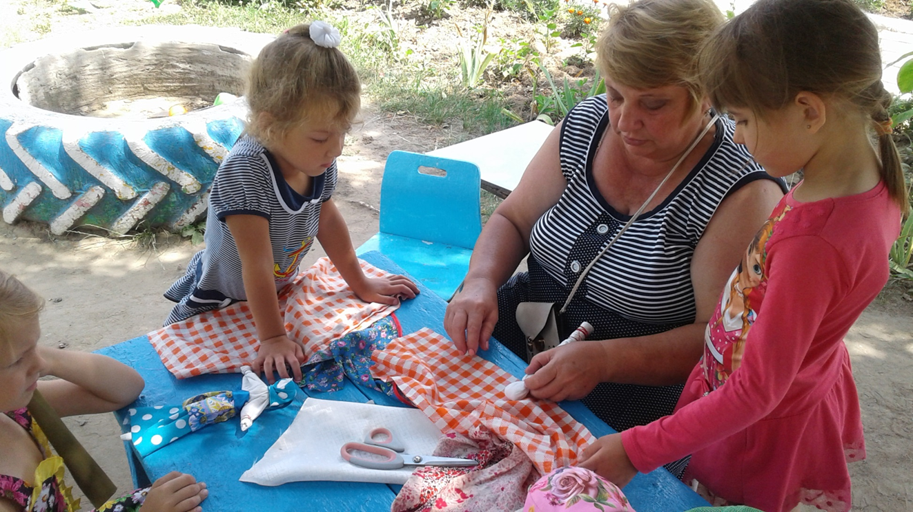
Летом большую часть ребенок проводит на воздухе. При этом он должен не просто гулять, а заниматься интересной деятельностью. От однообразия ребенок устает. Я учила детей мастерить тряпичную куклу.

Slide 10
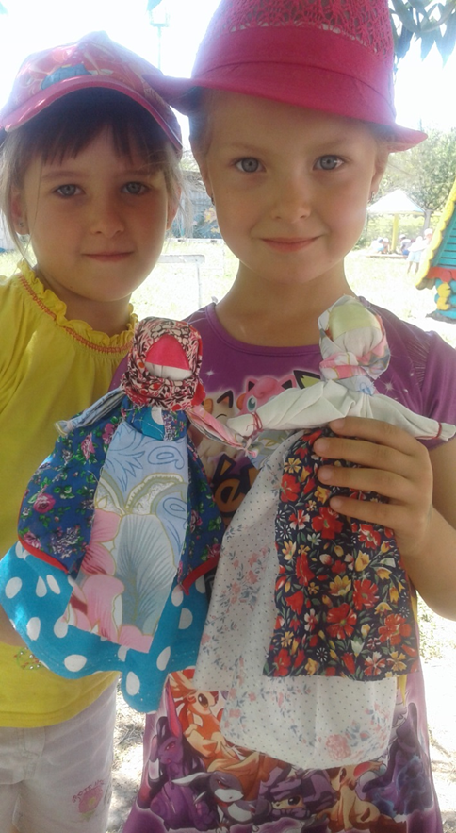
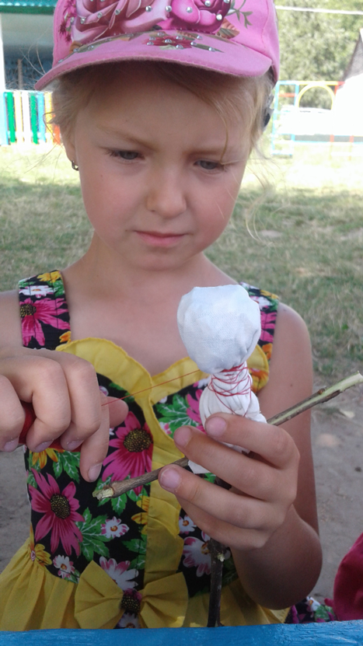
Ни с чем не сравнимо чувство удовлетворения от выполненной своими руками поделки. Такие игрушки милы сердцу, с ними можно беседовать, бережно их охранять. О них хочется рассказывать другим.

Slide 11
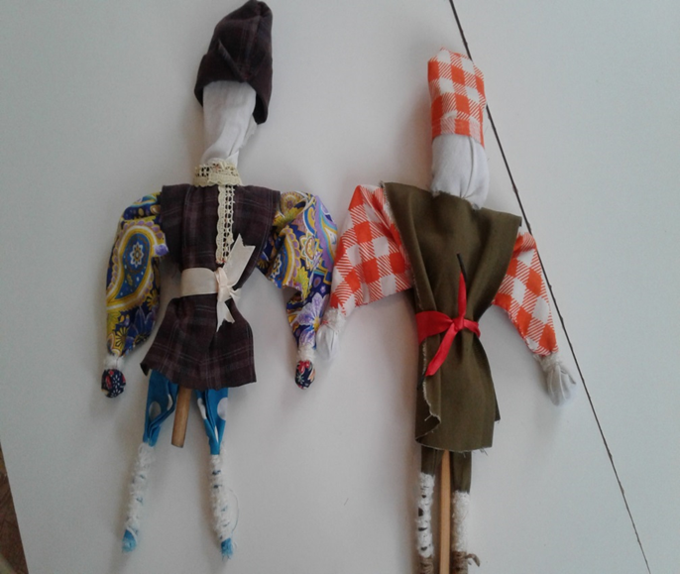
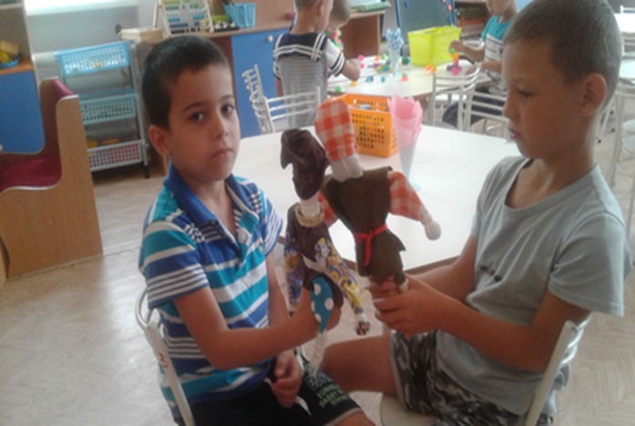
Игровая кукла для мальчиков куклак.
Когда на праздниках проводились молодецкие забавы, взрослые устраивали кулачные бои, а детям делали кукол «Кулачников», для возможности поиграть в кулачные бои.

Slide 12
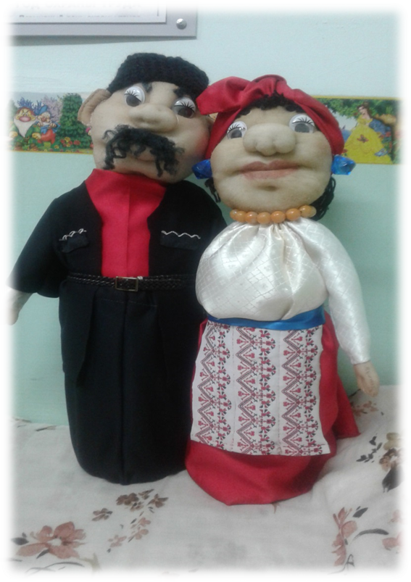
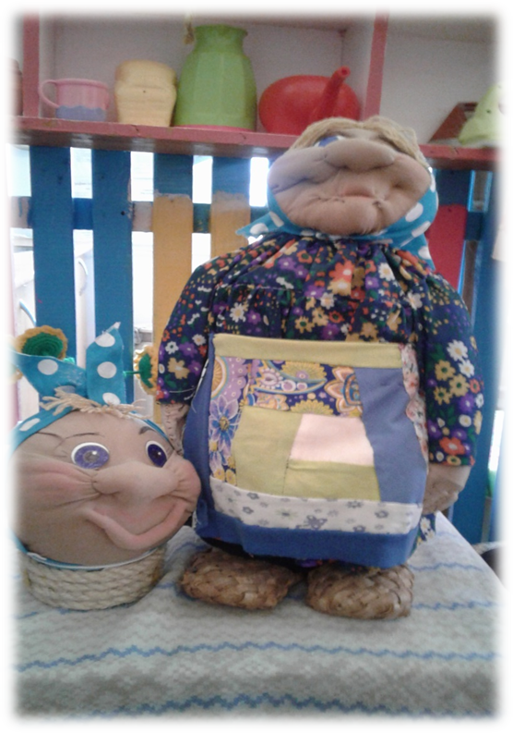
Самодельные чулочные куклы появились недавно, но благодаря простой технологии и легкодоступным, дешевым материалам, стали популярным видом кустарного искусства.

Slide 13
Что важно для успешной работы педагога? Вы можете назвать целый ряд факторов, и будете правы. Но каждый педагог подтвердит, что без сотрудничества с родителями воспитанников, без их поддержки невозможна плодотворная работа и высокие результаты. Сегодня мне захотелось поделиться теми творческими работами, которые дополняют и украшают нашу предметно- пространственную среду в группе и на участке детского сада благодаря энтузиазму наших родителей.

Slide 14
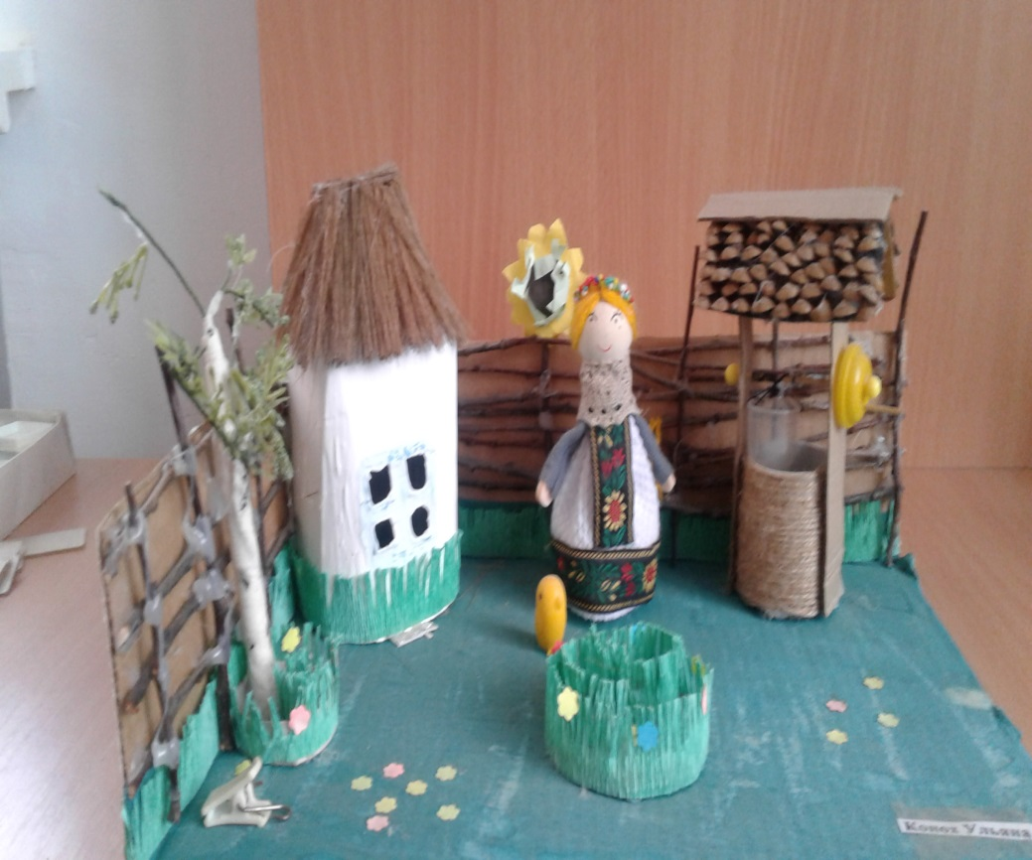
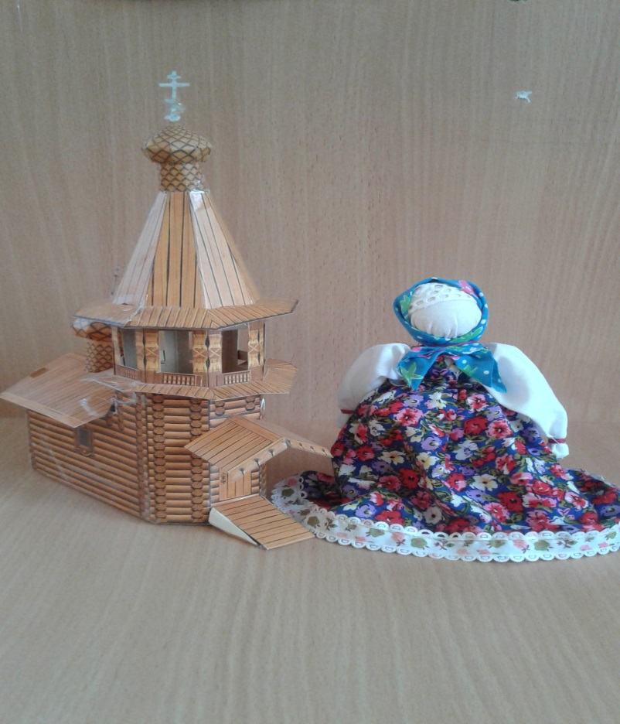
Работы родителей

Slide 15
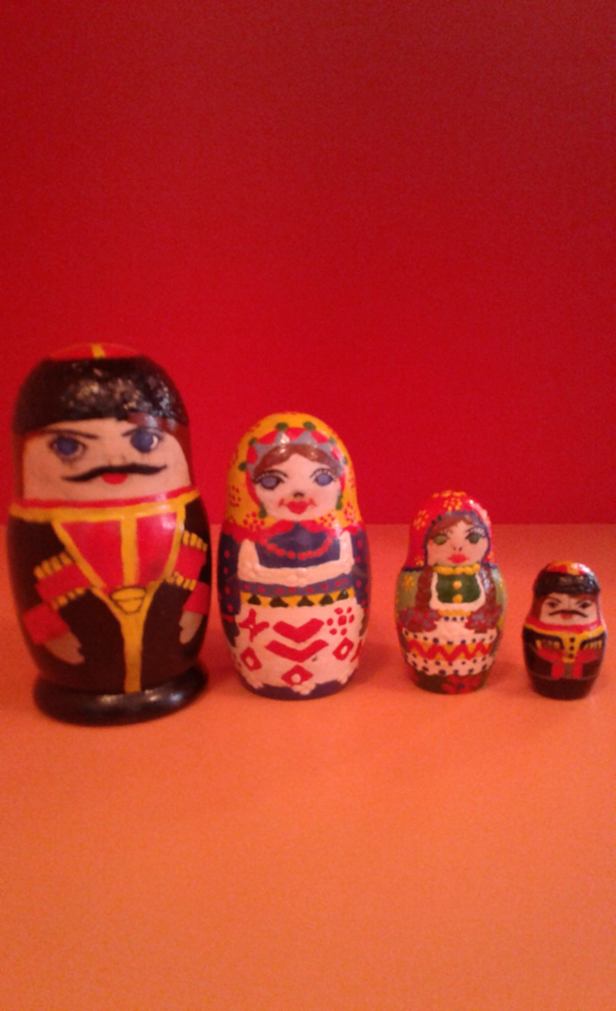
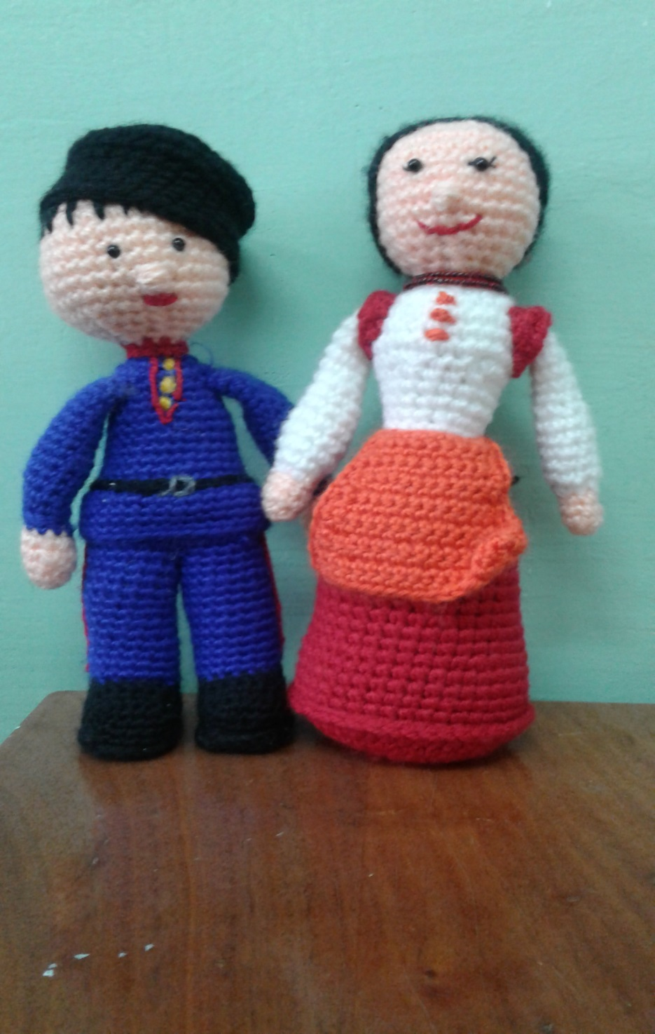

Slide 16
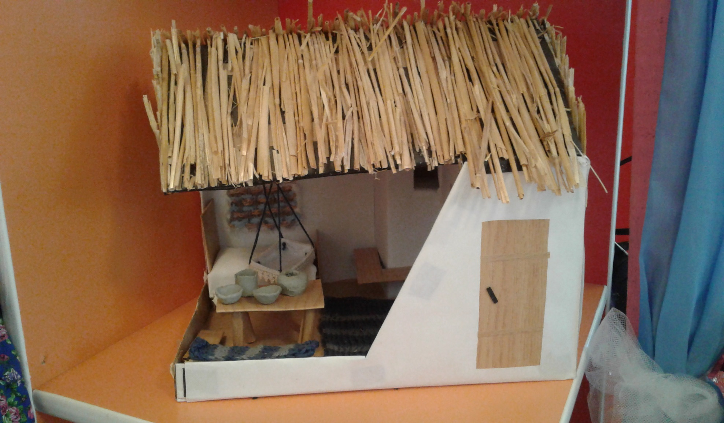

Slide 17
Спасибо за внимание

